Slide 1

UBND PHƯỜNG HƯNG ĐẠO
TRƯỜNG TIỂU HỌC ĐA PHÚC
Môn: Tiếng Việt
Bài 1: Tôi là học sinh lớp 1(Tiết 2)
Giáo viên thực hiện: Phạm Thị Thuyết

Slide 2

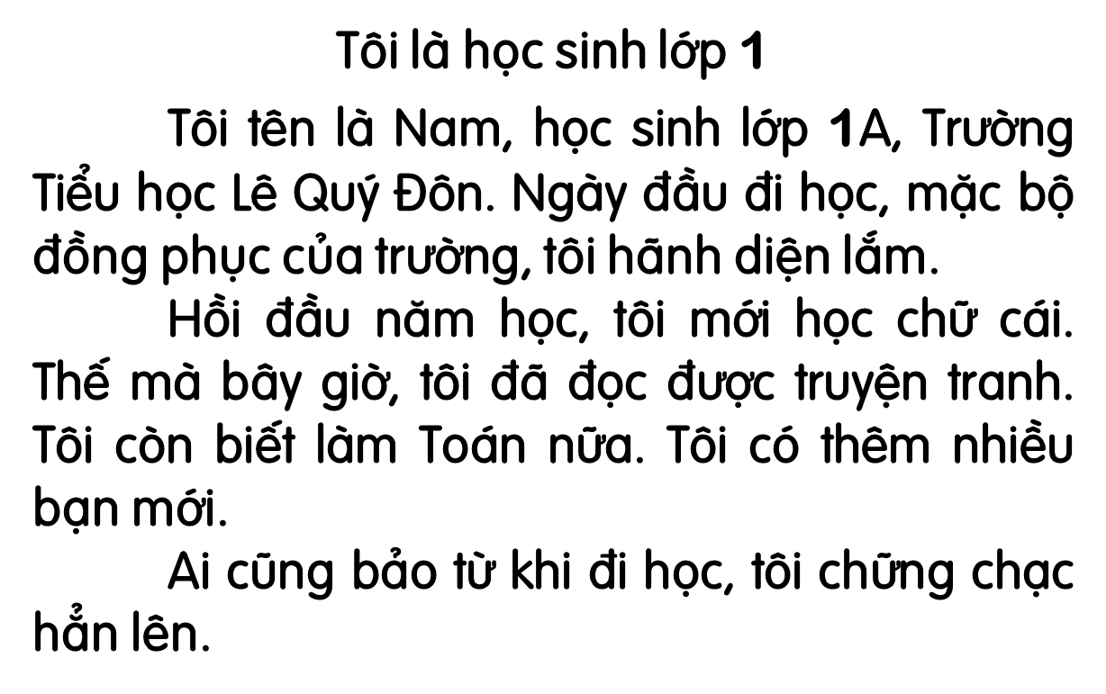
Đọc toàn bài
3
Trả lời câu hỏi
Notes:
Gọi HS đọc lại bài

Slide 3
Đọc đoạn 1:
Tôi tên là Nam, học sinh lớp 1A, Trường Tiểu học Lê Quý Đôn. Ngày đầu đi học, mặc bộ đồng phục của trường, tôi hãnh diện lắm.
Bạn Nam học lớp mấy?

Slide 4
Đọc đoạn 2:
Hồi đầu năm học, tôi mới học chữ cái. Thế mà bây giờ, tôi đã đọc được truyện tranh. Tôi còn biết làm Toán nữa. Tôi có thêm nhiều bạn mới.
Hồi đầu năm, Nam học gì?
Bây giờ, Nam biết làm gì?

Slide 5
Đọc đoạn 3:
Ai cũng bảo từ khi đi học, tôi chững chạc hẳn lên.
Em cũng là học sinh lớp 1, vậy em thấy mình có điểm gì giống Nam không?
Mọi người nhận xét gì về Nam?
Notes:
GV cho hs nói về bản thân, nói về những thay đổi, những tiến bộ của bản thân sau 1 học kì vào lớp 1, từ đó giúp các em hiểu đi học mang lại nhiều ý nghĩa cho bản thân.

Slide 6
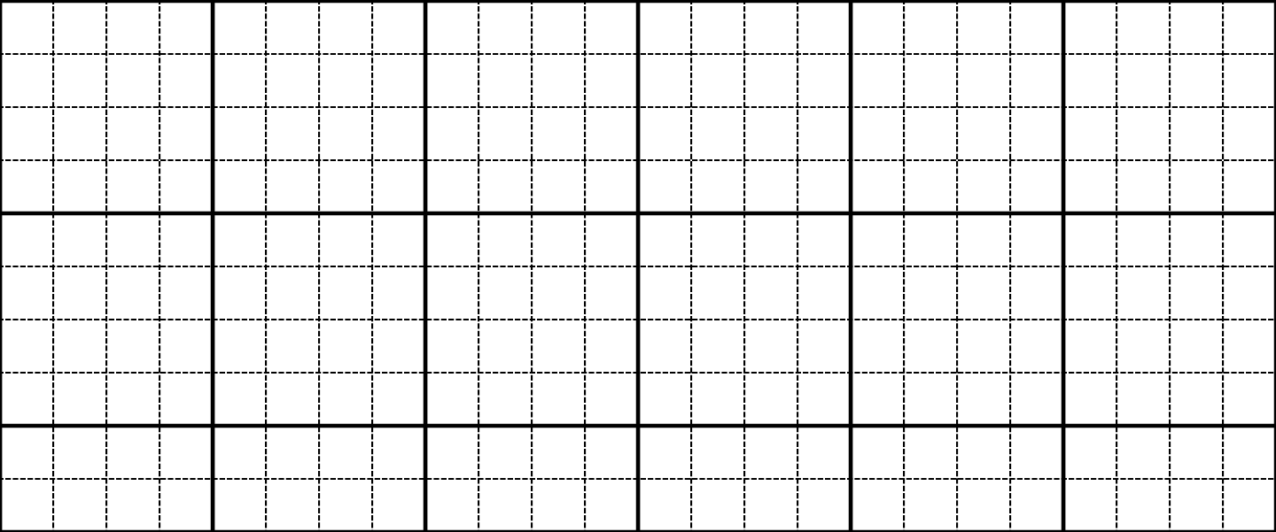
4
Viết vào vở câu trả lời cho câu hỏi a ở mục 3
a. Bạn Nam học lớp mấy?
Nam hǌ lġ 1.
Notes:
GV hướng dẫn hs đồ chữ hoa N. GV hỏi để khai thác cho HS hiểu kĩ thuật viết (chữ đầu câu viết hoa, cuối câu có dấu chấm, khoảng cách các chữ bằng 1 con chữ o…)

Slide 7

Củng cố

Slide 8

Dặn dò: + Luyện đọc: Tôi là học sinh lớp 1
+ Xem bài trang 6, trang 7.

